Slide 1
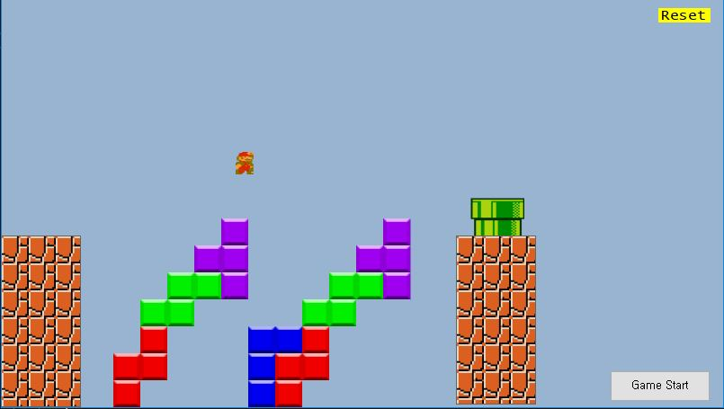
마리오 in 테트리스
201433001 강민성
201433006 김승주

Slide 2
Table of Contents
프로그램 명세서
클래스간의 관계
테트리스 동작 방식
마리오 동작 방식
시연

Slide 3
“
프로그램 명세서
프로그램 개요
1
2
3
4
5
6
7
8
9
10
테트리스가 먼저 진행되고 끝나면 마리오가 진행된다.
마리오는 쌓인 테트리스 블럭들을 밟고 도착지점까지 이동해야 한다.
테트리스 블럭들은 한 줄이 가득차면 사라진다.
마리오가 도착지점에서 아래 방향키를 누르면 스테이지가 클리어된다.
스테이지는 난이도별로 나눠서 5개정도 제작한다.
테트리스 영역의 크기는 스테이지별로 다를 수 있다.
리셋버튼으로 스테이지를 처음부터 다시 시작할 수 있다.
각 스테이지마다 주어지는 블록은 순서, 모양, 수가 정해져있다.
이미 클리어한 스테이지는 따로 표시해둔다.
마리오의 행동에 따라 상황에 맞는 소리가 난다.
테트리스와 마리오를 융합하여 만든 퍼즐 게임.

Slide 4
“
클래스 간의 관계
마리오
클래스
테트리스
클래스
리소스
파일
Win
Form
※
Player.cs
Stage1
Stage
Menu.cs
Character.resx
Stage2
Sound.resx
Home.cs
Stage3
Stage
Button.
resx
Block.cs
Board.cs
Stage4
Location2D.cs
TetrisImage.resx

Slide 5
“
테트리스 동작 방식
배열 사용
Drawing 사용
블록의 모양에 따라 해당 배열 값을 바꾸는 방식으로 블록이 쌓이는 것을 구현.
배열 좌표에 따른 form좌표에 배열 값에 따른 이미지를 삽입하는 방식으로 화면을 구성.
KeyEventHandler 사용
PictureBox 사용
방향키마다 이동 메서드 및 회전 메서드를 사용하여 블록 이동, 회전 구현.
배열 좌표에 따른 form좌표에 PictureBox를 삽입함으로써 마리오가 블록을 벽으로 인식하게 구현.

Slide 6
“
마리오 동작 방식
키보드를 이용한 움직임 구현
충돌 함수 구현
각각 KeyUp, KeyDown마다
이벤트를 부여해서 좌표값
변경, 이미지변경, 사운드
출력 구현
벽의 4면에 닿는 조건을 구현하고
해당 조건을 인식하면 움직임 제한(ex, 왼쪽벽 충돌 : 오른쪽 이동제약)
블록 구현
테트리스로 추가되는 블록 포함 모든 벽들은 Blocks List에 삽입, 충돌 함수는 게임 시작전 해당 블록들에 대해 충돌함수 부여.

Slide 7
시연

